Slide 1
1차 프로젝트 발표
2D 게임프로그래밍

Slide 2
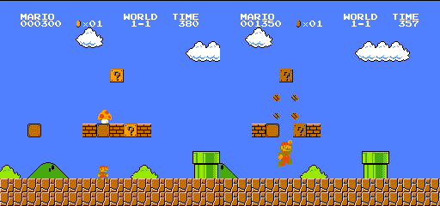
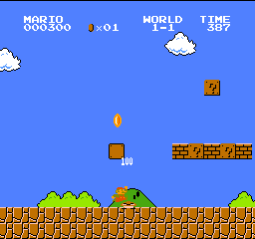
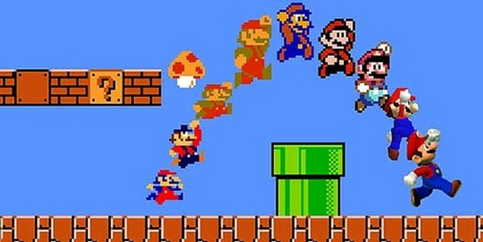
게임 컨셉
횡스크롤 게임
몬스터
다양한 종류의 아이템
측면에서 촬영하도록 하여, 플레이어 캐릭터를 포함한 게임플레이 내 물체들이 오직 좌우로만 움직일 수 있는 게임 입니다.
플레이어는 몬스터를 공격할수 있고, 몬스터 또한 플레이어를 공격할수 있는 상호작용을 합니다.
게임에서 아이템은 재미를 결정짓는 중요한 요소라고 생각합니다. 그렇기에 다양한 아이템을 구현 할 것입니다.

Slide 3
개발 범위
내용 | 최소 범위 | 추가 범위
캐릭터 컨트롤 | 8방향 키보드 조작 | 360도 자유로운 움직임
캐릭터 기술 | A키 입력시 대쉬, S키 입력시 점프 | 가속도가 붙은 상태에서 점프할시 더 높이 점프
맵 | 초원 컨셉 1개 | 눈, 사막, 용암(보스) 컨셉 맵 3개 추가
적 AI | 일반 몬스터 : 벽에 부딪히기 전까지 직진하며 이동, 벽에 부딪히면 반대 방향으로 진행 | 보스 몬스터 추가 : 캐릭터를 쫓아오며, 데미지를 입을시 잠시 공격 불가능
게임 기능 | 캐릭터가 몬스터에게 부딪힐시 데미지. 구멍으로 추락할시 사망. 버섯 아이템 먹으면 키커지면서 체력+1. 맵의 중간지점 세이브포인트 | 꽃 아이템 먹을시 S키 입력하면 불이 나감. 스타코인이라는 희귀 코인 구현
사운드 | 배경 음악, 점프 사운드, 죽을 때 소리, 아이템 먹는 소리
애니메이션 | 달리기, 점프, 앉기, 골인 지점에 매달리기 | 꽃 아이템 불꽃, 거북이 등딱지 날아가는거

Slide 4
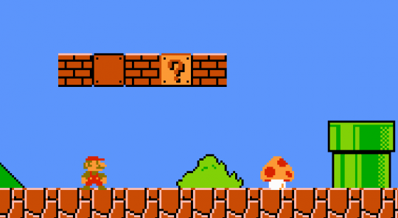
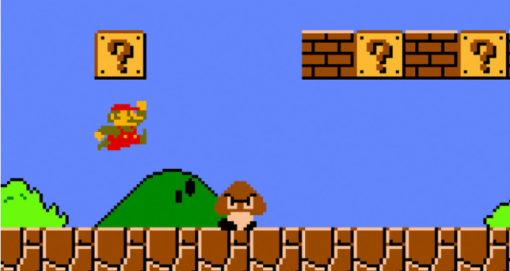
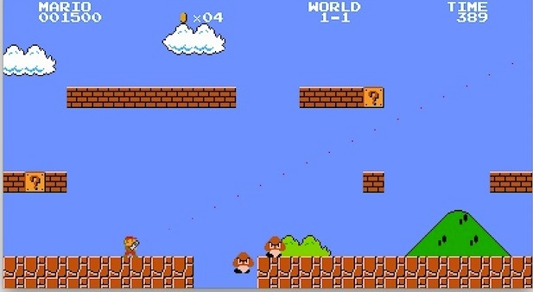
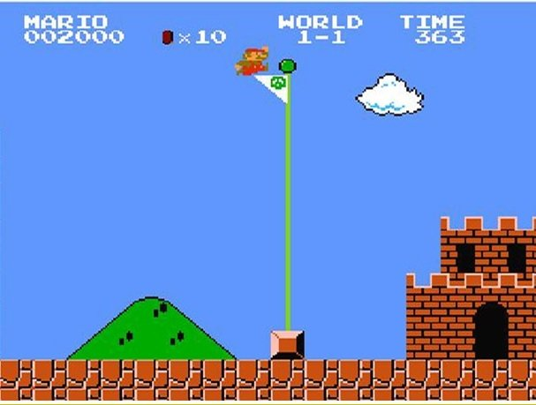
게임 실행 흐름
몬스터를 피해서 진행하거나
STEP 1
STEP 2
STEP 4
몬스터를 밟고 지나간다.
아이템 블록. 캐릭터의 머릴로 쳐서 아이템을 얻는다.
>>
몬스터. 부딪히면 죽는다. 버섯을 먹어서 키가 커진 상태라면, 덩치가 다시 작아진다.
>>
>>
구멍으로 떨어지면, 캐릭터든 몬스터든 죽는다. 점프해서 피해야 한다.
캐릭터가 골인지점인 깃발에 닿으면 승리.
버섯 아이템. 먹으면 캐릭터의 키가 커지고 체력이 1늘어난다.

Slide 5
개발 계획
1주차 | 수집 및 맵 구현 | 캐릭터 애니메이션, 사운드 수집 맵 구현 ( 캔버스에 잘 나오는지 확인)
2주차 | 캐릭터 이동 | 좌우 움직임, 점프 구현 발판이 없을시 떨어지게 되는 중력 구현 대쉬 기능 추가
3주차
4주차 | 몬스터 구현 | 몬스터 AI 설정 몬스터 위치 좌표 입력 몬스터 크기 설정
5주차
 | 캐릭터의 상호작용 | 캐릭터가 몬스터를 밟고 점프하는 기능 캐릭터가 몬스터에게 피격후 죽는 기능 물음표 박스를 쳤을 때 아이템이 나오는 기능
6주차 | 사운드 | 사운드 입히기
7주차 | 중간점검 | 1. 메인 메뉴 창 구현 2. 6주간 진행 내용 검토 후, 부족한 부분 보강
8주차 | 기능 보완 | 가속도가 붙은 상태에서 점프시 점프력 증가 구현 꽃 아이템 구현 스타 코인 먹을시 발생하는 추가 이펙트 구현
9주차 | 추가 맵 제작 | 사막맵 추가 설원맵 추가 용암맵 추가 보스 캐릭터 구현
10주차 | 마무리 | 최종점검 및 릴리즈

